Slide 1
IN-Situ NANOFLUIDO™
MEJORADOR DE HUELLA DE CARBONO
&
HUELLA HIDRICA EN CRUDOS PESADOS

Slide 2
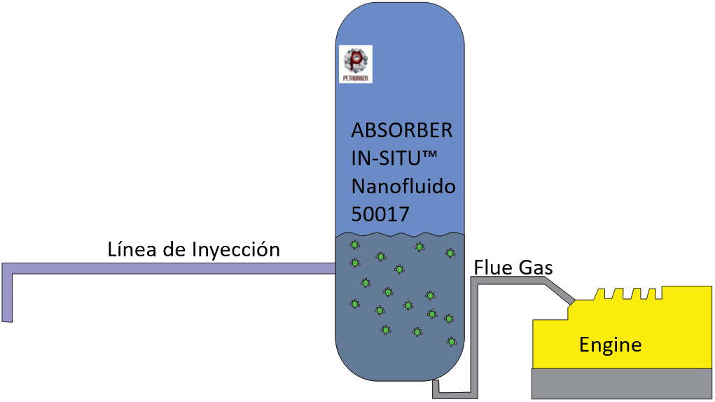
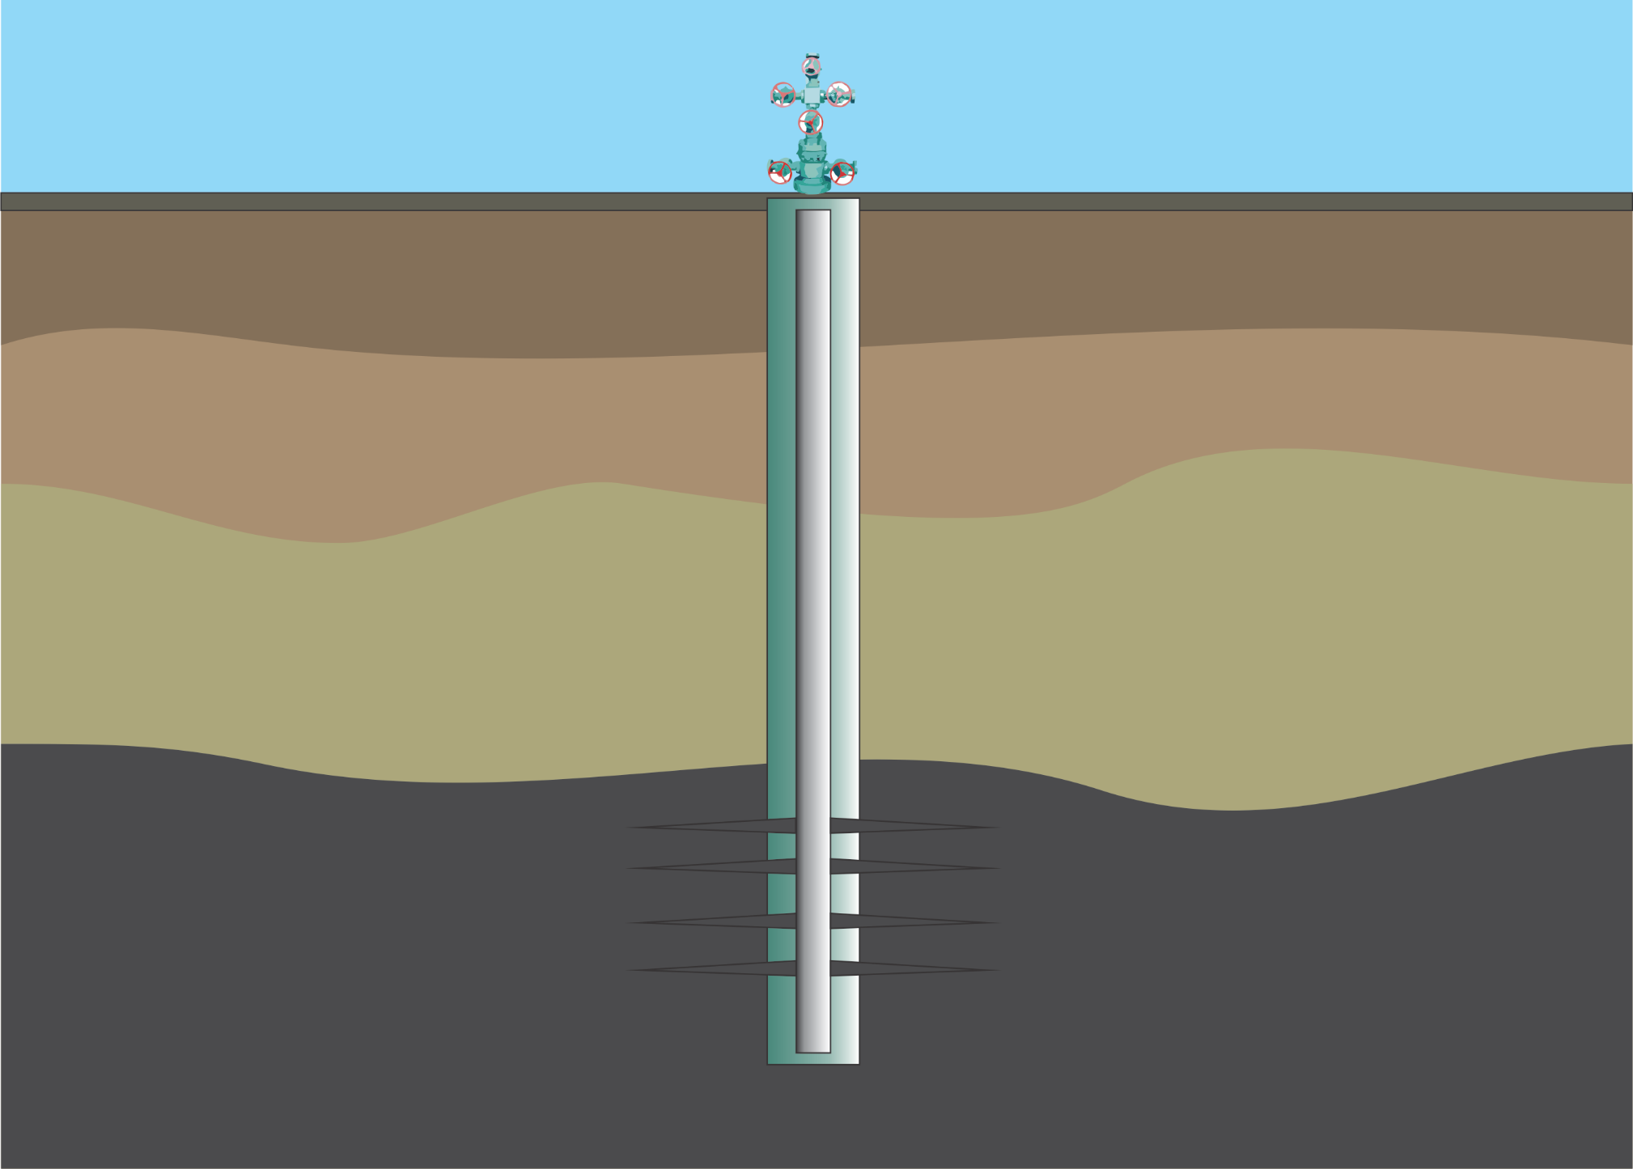
IN-Situ NANOFLUIDO™ CAPTURA DE CO2
ABSORBER
IN-SITU™
Nanofluido
50017
Nanoparticula + C02 capturado
Línea de Inyección
Flue Gas
Nanoparticulas con CO2 Captura PERMANENTE
Engine

Slide 3
IN-Situ NANOFLUIDO™ RETENEDOR DE AGUA
In situ Nanofluido ™ Retenedor de Agua con Nanoparticulas 50030
Retención de Agua

